Slide 1

블록체인 크라우드 펀딩 모델
3조 정낙현, 엄호천, 박진수, 김주원

Slide 2
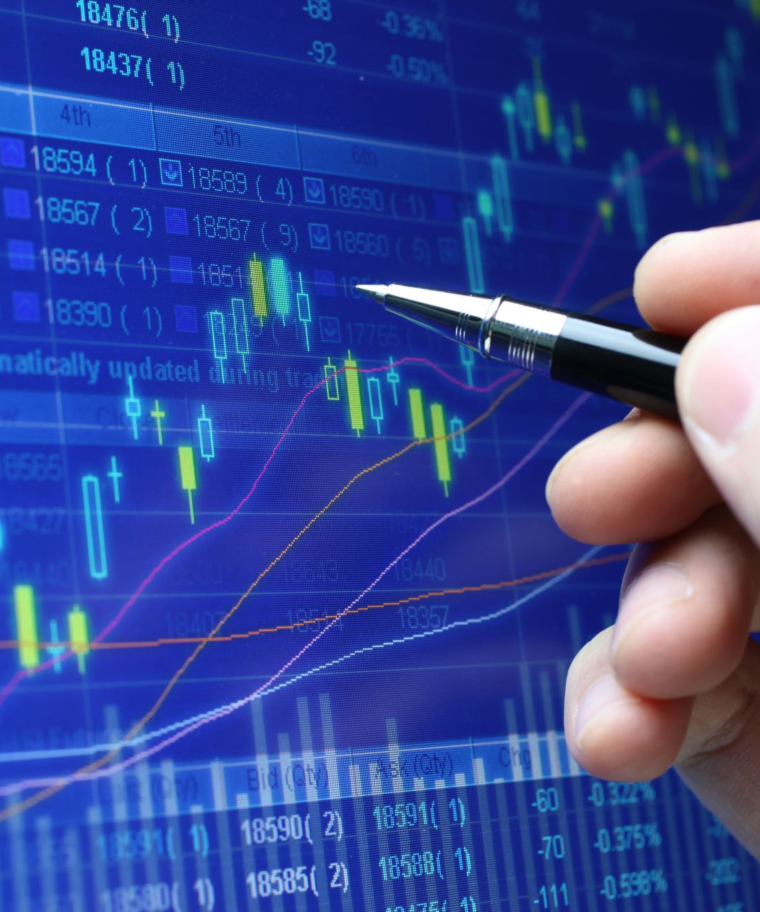

블록체인 크라우드 펀딩 모델
연예인 꿈나무 양성 투자 토큰(코인)발행
영화기획 투자 토큰(코인)발행
게임기획 투자 토큰(코인)발행
학자금/장학금 지원 토큰(코인)발행
사회복지사업, 기부금 토큰(코인)발행
토큰발행을 통한 투자자 자금을 모집 후 수익을 투자자에게 배분해줌

Slide 3













블록체인 크라우드 펀딩 개요

Slide 4
인터넷을 통한 SNS접속층
나이,지역 제한없음
객장,성별제한없음
기획사,방송종사자
투자심사,대상발굴
홍보,사후관리
게시판,커뮤니티
커뮤니티운영
포인트,마일리지
투자그룹(동호회)
다양한투자기회허용
성장 참여기회 제공
원할한 자금조달
홍보효과
양질의 투자대상
WEB : 상품판매몰
어플리케이션
소셜미디어(SNS)
사이트구축
서버비용
마케팅비용
선취수수료
광고수익
성공보수

Slide 5

감사합니다!
3조 정낙현, 엄호천, 박진수, 김주원

